Slide 1
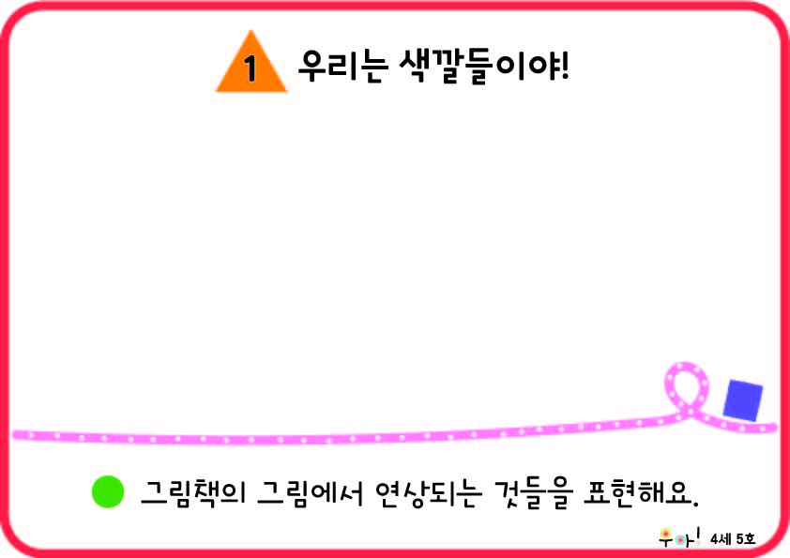
사진 삽입 공간

Slide 2
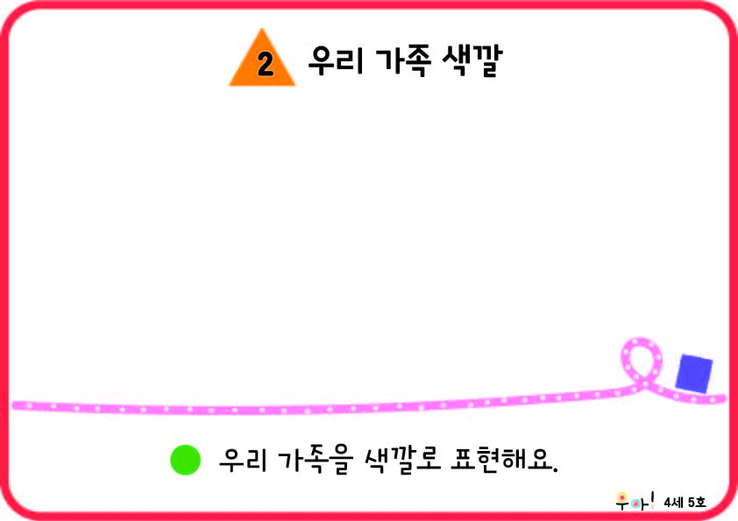
사진 삽입 공간

Slide 3
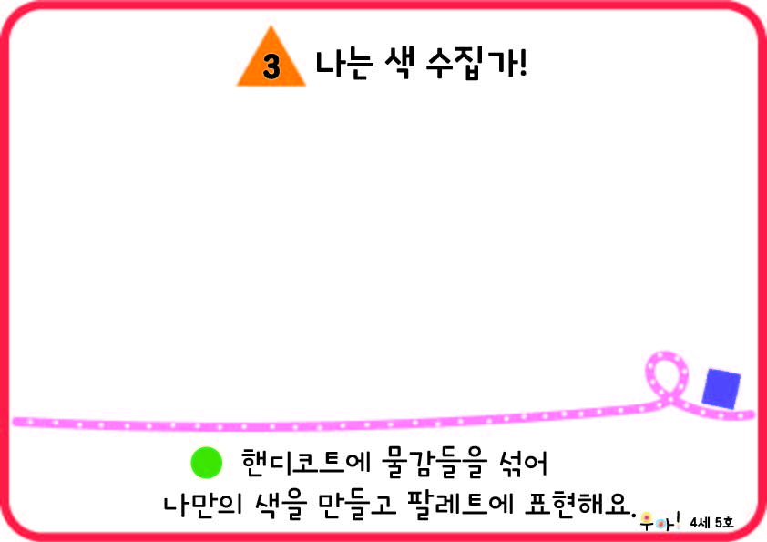
사진 삽입 공간

Slide 4
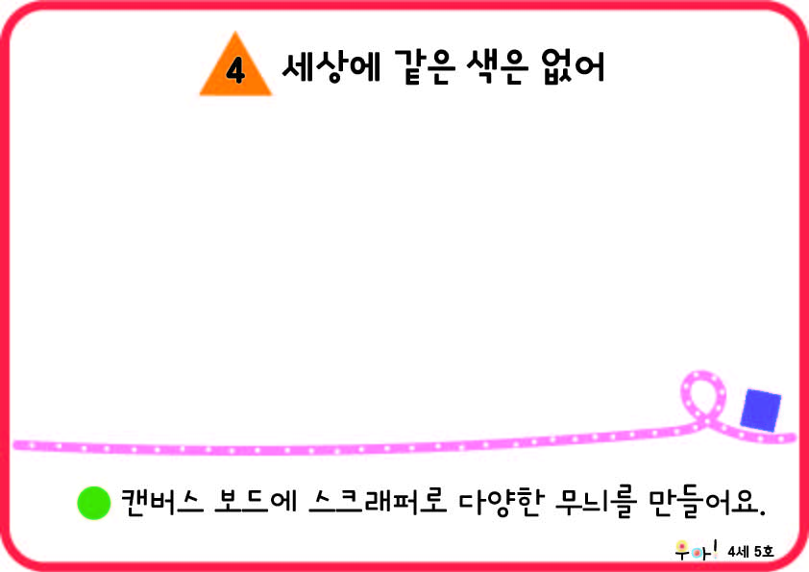
사진 삽입 공간

Slide 5
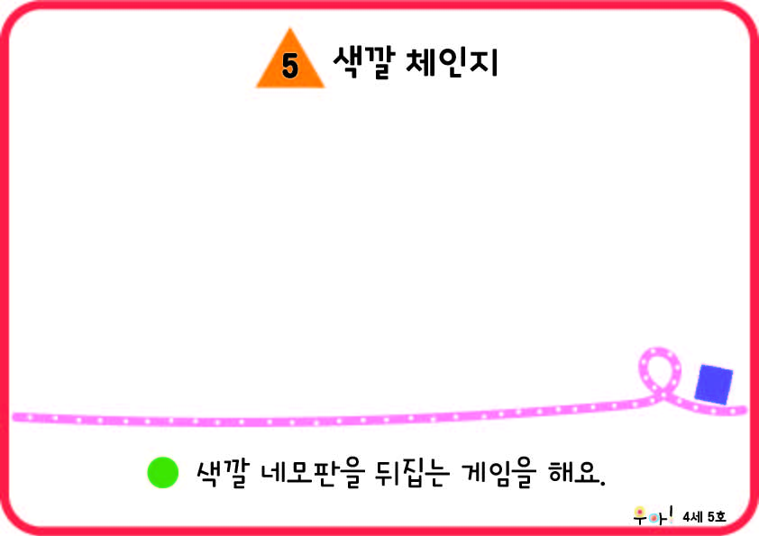
사진 삽입 공간

Slide 6
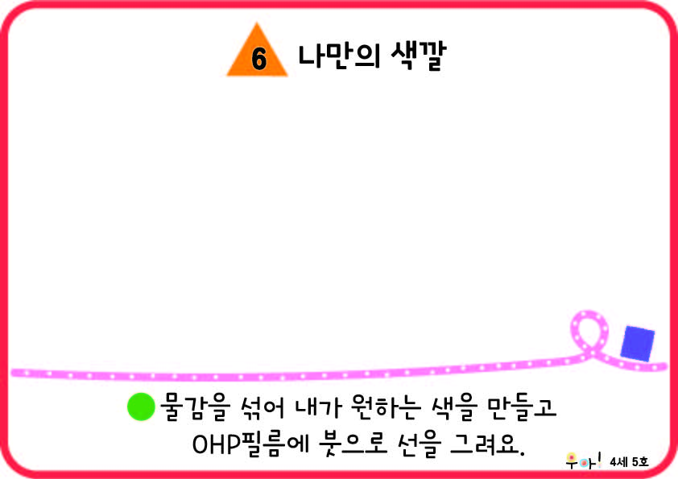
사진 삽입 공간

Slide 7
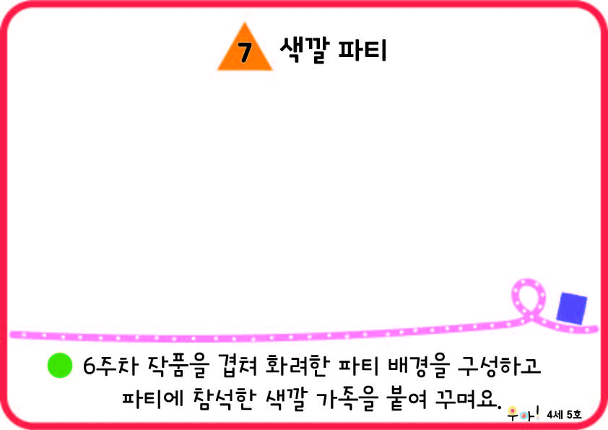
사진 삽입 공간

Slide 8
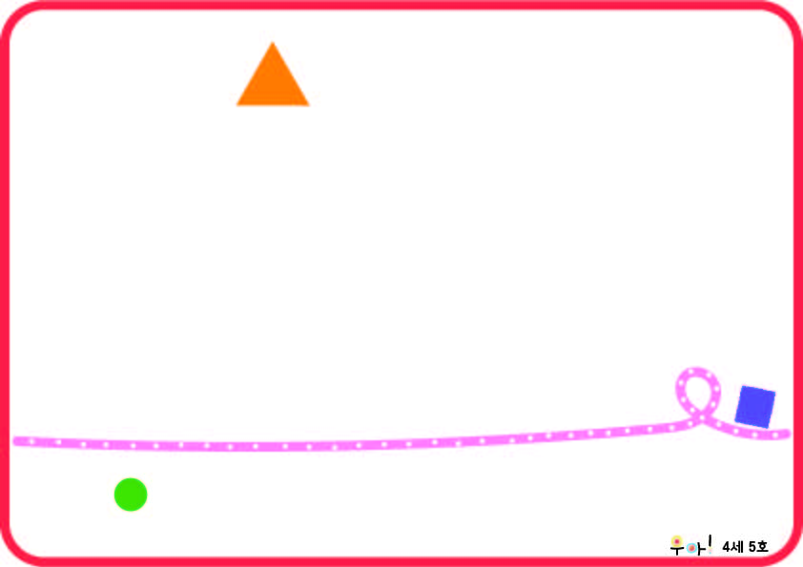
사진 삽입 공간
내용 삽입 공간

